Slide 1
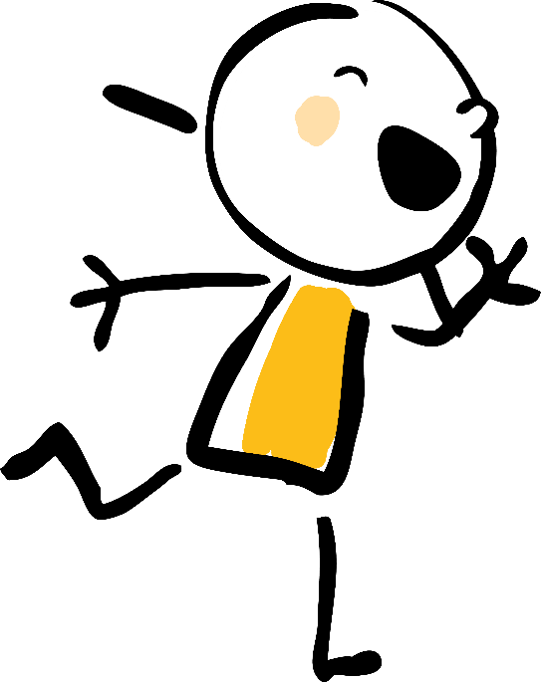


Der Waldspaziergang
Ab 6 Jahren
Ein Hörspiel

Slide 2
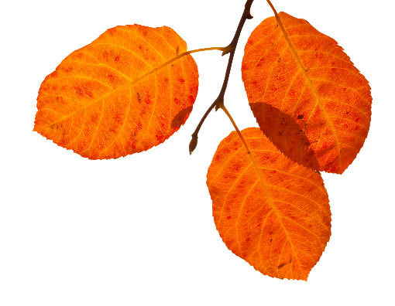
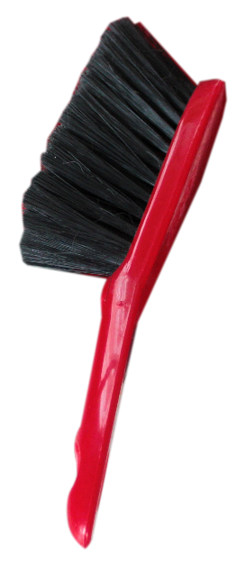
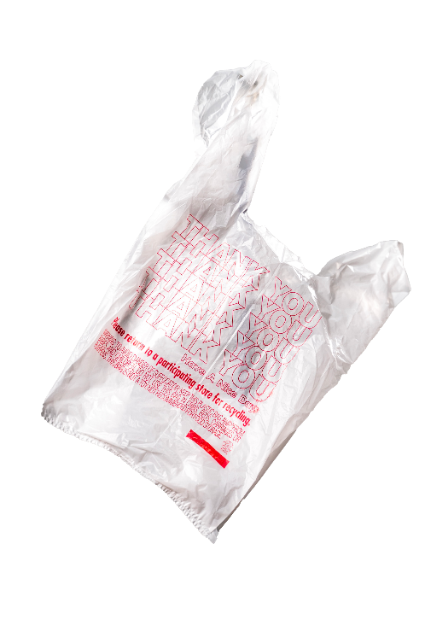
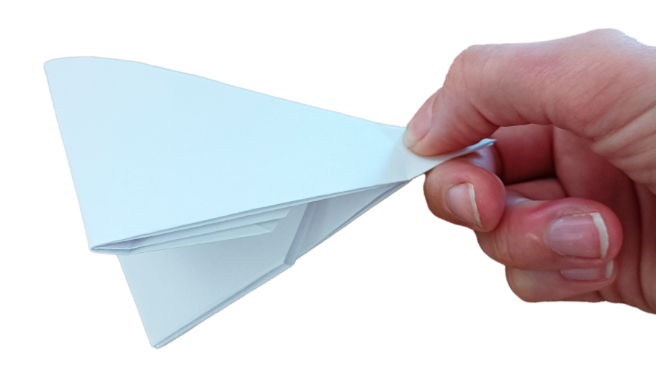
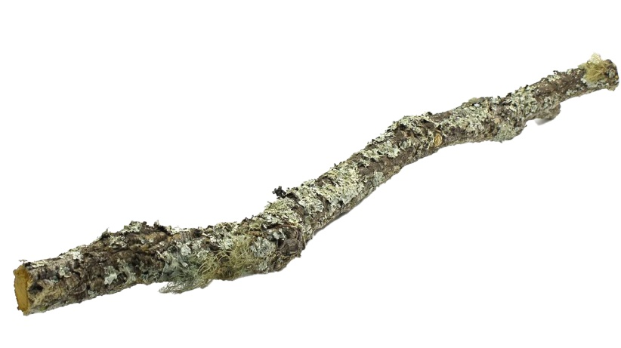
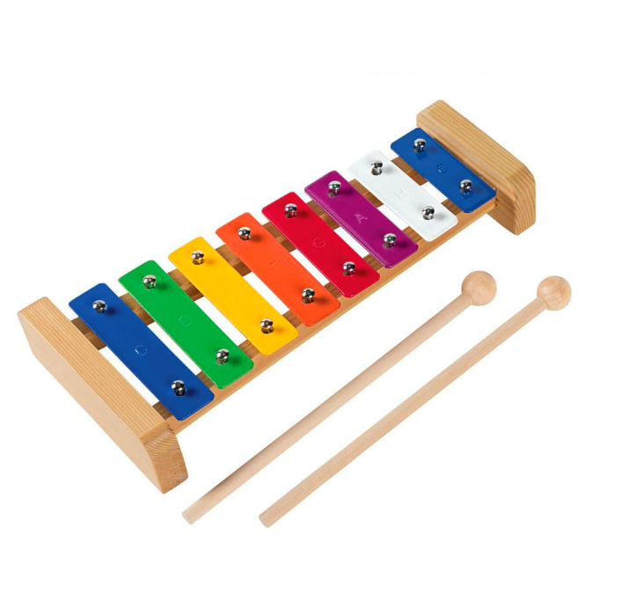
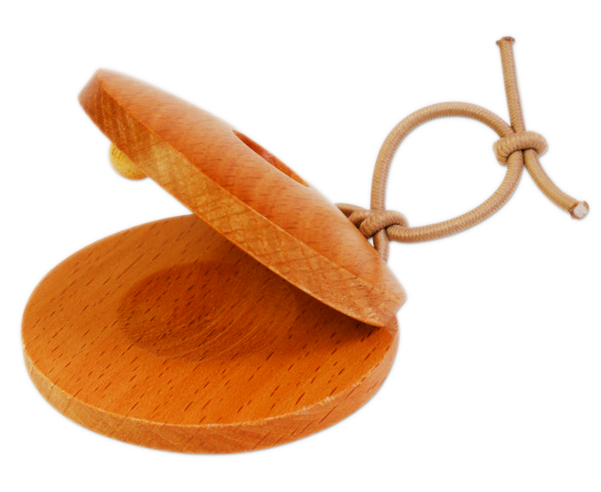
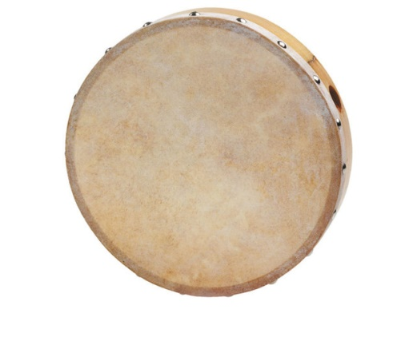
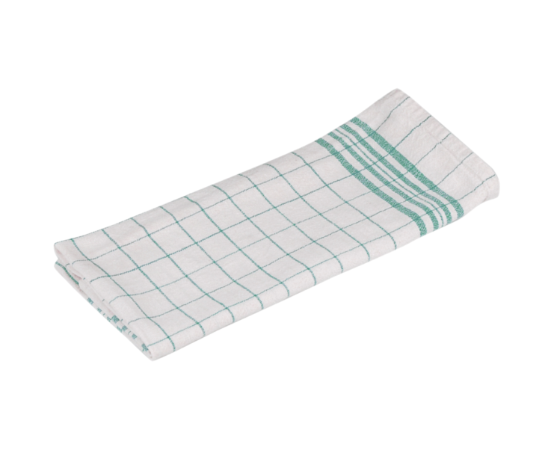
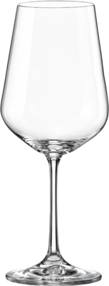
Benötigtes Material

Slide 3
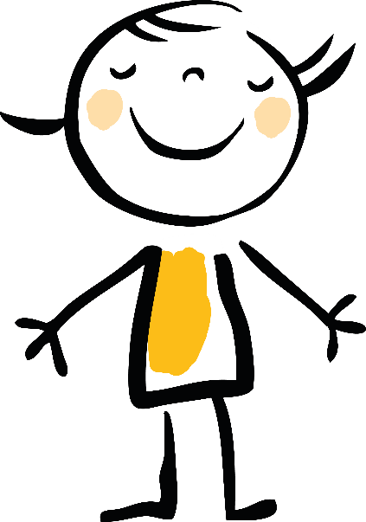
Erzählerkind 1
Die Sonne scheint.

Slide 4
Erzählerkind 2
Ein neuer Tag im Wald beginnt.

Slide 5
Erzählerkind 3
Ein Vogel fliegt durch den Wald.

Slide 6


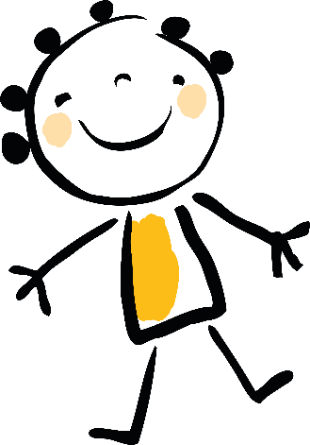
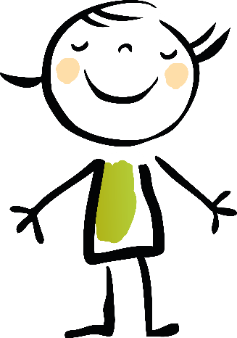
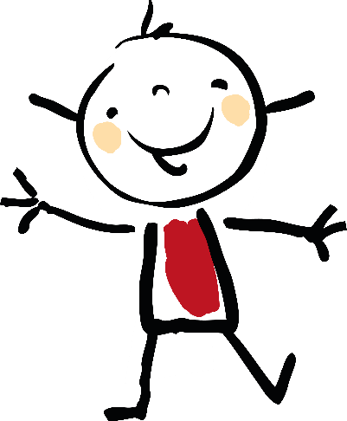
Alle Kinder
Vogelgeräusche: Piepsen, Flattern
(siehe nächste Seite)

Slide 7
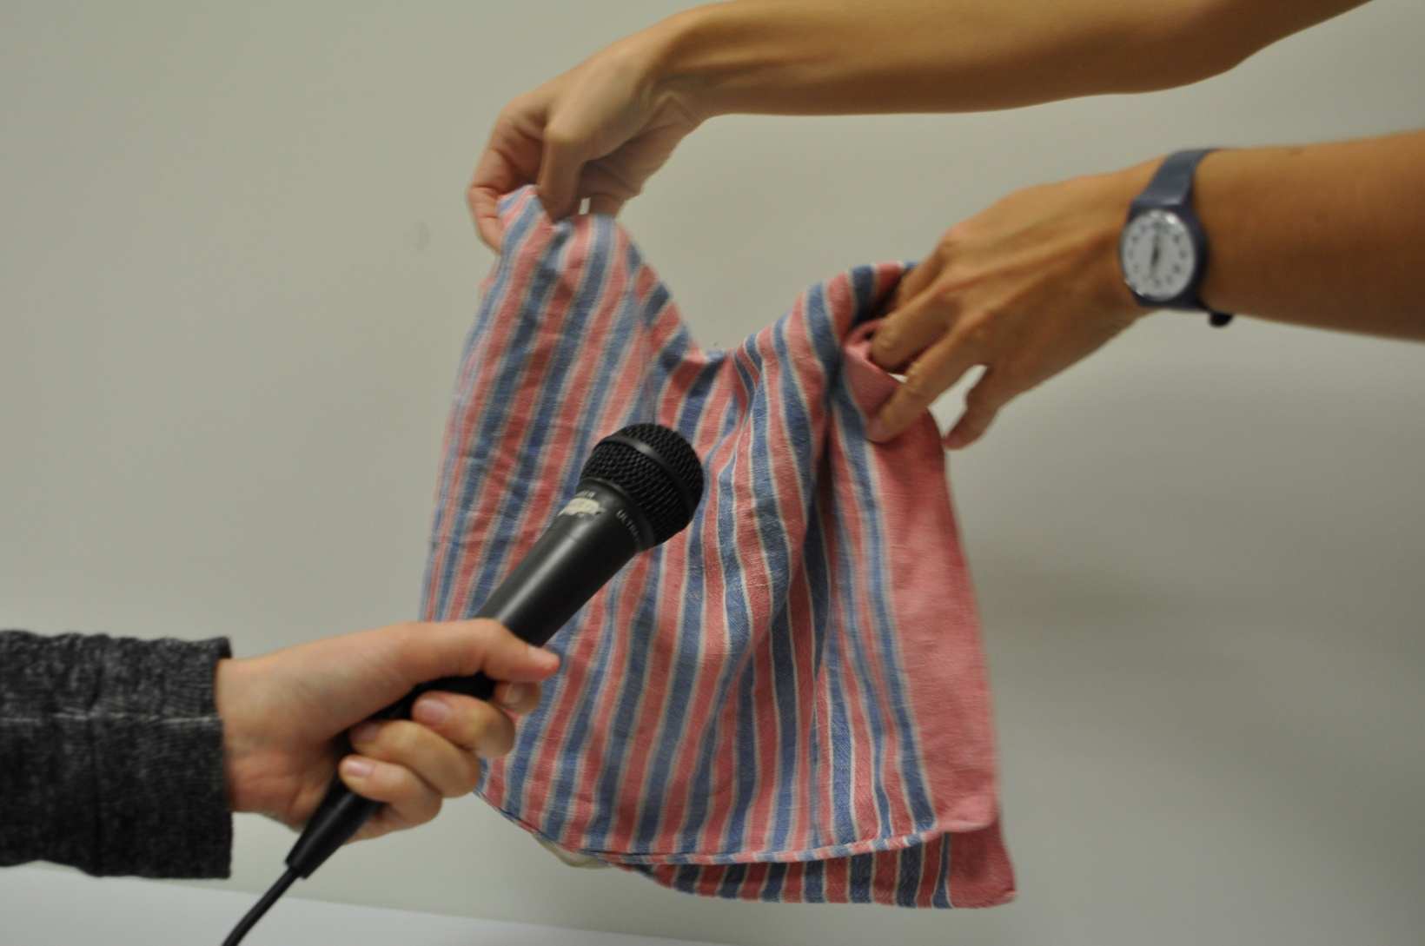
Alle Kinder
Vogelgeflatter mit einem Handtuch vor dem Mikrofon

Slide 8
Erzählerkind 4
Die Eulen sitzen auf dem Baum.

Slide 9
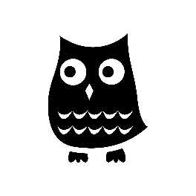
Alle Kinder
Eulengeräusche: Schuhu, schuhu
(siehe nächste Seite)

Slide 10

Alle Kinder
Flattern der Eule durch Streichen über einen Handfeger

Slide 11
Erzählerkind 5
Der Specht klopft an einen Baum.

Slide 12

Geräusch
Spechtgeräusche: Tok, Tok, Tok
(siehe nächste Seite)

Slide 13
Geräusch
Klopfgeräusche durch Kastagnetten

Slide 14
Erzählerkind 6
Im Wald ist es sehr windig.

Slide 15

Alle Kinder
Windgeräusche: Wuhuu
(siehe nächste Seite)

Slide 16
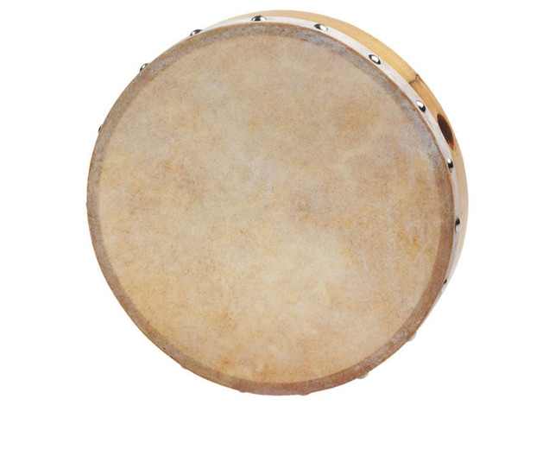
Alle Kinder
Mit dem Mund Windgeräusche nachahmen
In kreisförmigen Bewegungen mit der Handfläche
über eine Trommel/ein Tamburin streichen
Leicht über ein Weinglas blasen

Slide 17
Erzählerkind 7
Ein Eichhörnchen knabbert Nüsse.

Slide 18


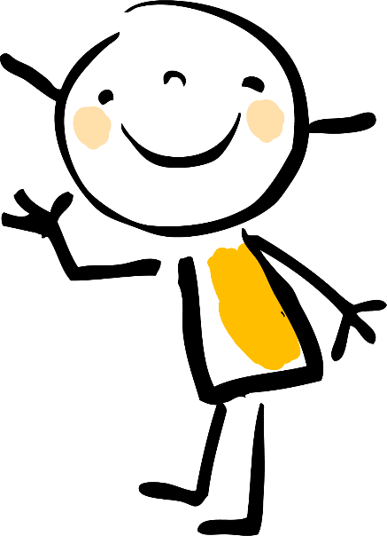
Geräusch
Knabber- und Schmatz-
geräusche mit dem Mund

Slide 19
Erzählerkind 8
Ein Wildschein läuft durch den Wald.

Slide 20

Geräusch
Einzelnes Grunzen

Slide 21
Erzählerkind 1
Das Wildschwein trifft auf andere Wildschweine.

Slide 22


Alle Kinder
Mehrere Wildschweine grunzen
zusammen

Slide 23
Erzählerkind 2
Die Wildschweine laufen gemeinsam
durch den Wald.

Slide 24

Geräusch
Wildschweingeräusche im Laub
(siehe nächste Seite)

Slide 25


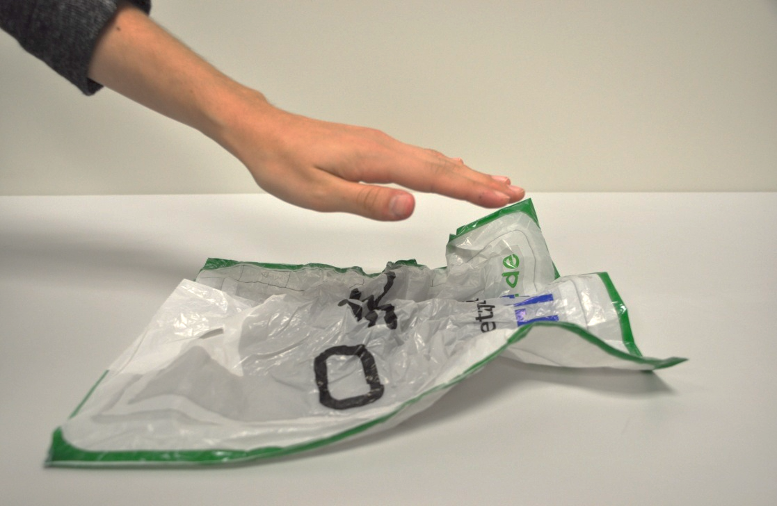
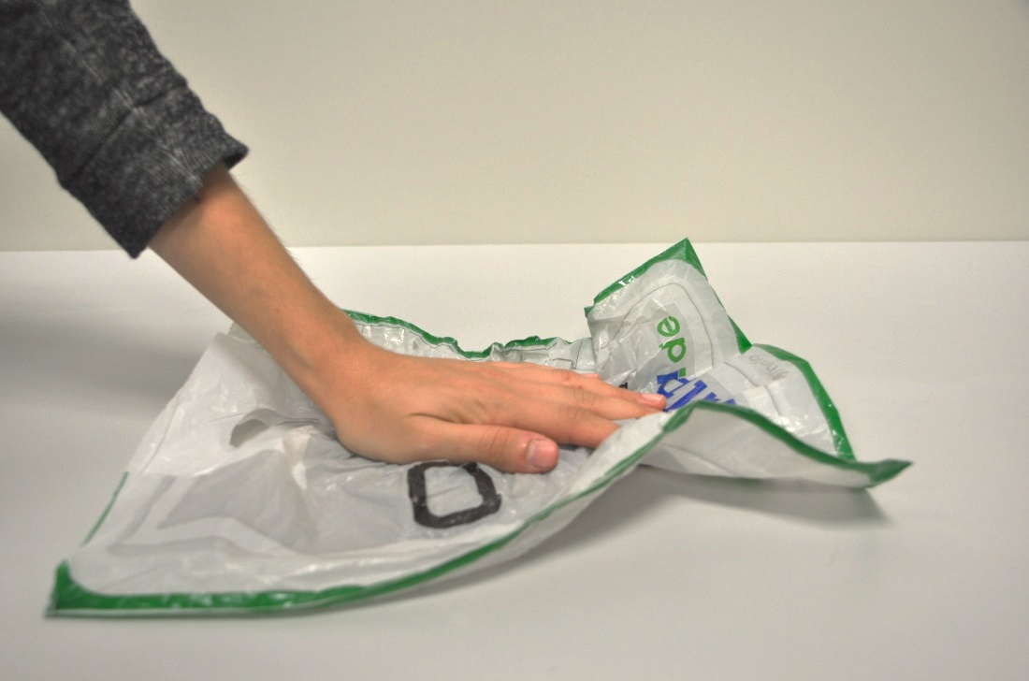
Geräusch
Laufgeräusche: mit der flachen Hand auf eine
Plastiktüte/ einen gesammelten Laub-Berg schlagen

Slide 26
Erzählerkind 3
Plötzlich hört man einen lauten Knall.

Slide 27

Geräusch
Knall
(siehe nächste Seite)

Slide 28

Geräusch
Gebastelten Papierknaller knallen lassen – Anleitung siehe: www.ohrenspitzer.de/methoden/tutorials/experimente-mit-schall/

Slide 29

Alle Kinder
(rufen) Was war das?

Slide 30
Erzählerkind 4
Alle sind traurig.

Slide 31
Erzählerkind 5
Eine Maus schleicht im Wald.

Slide 32

Geräusch
Leises Trippeln
(siehe nächste Seite)

Slide 33
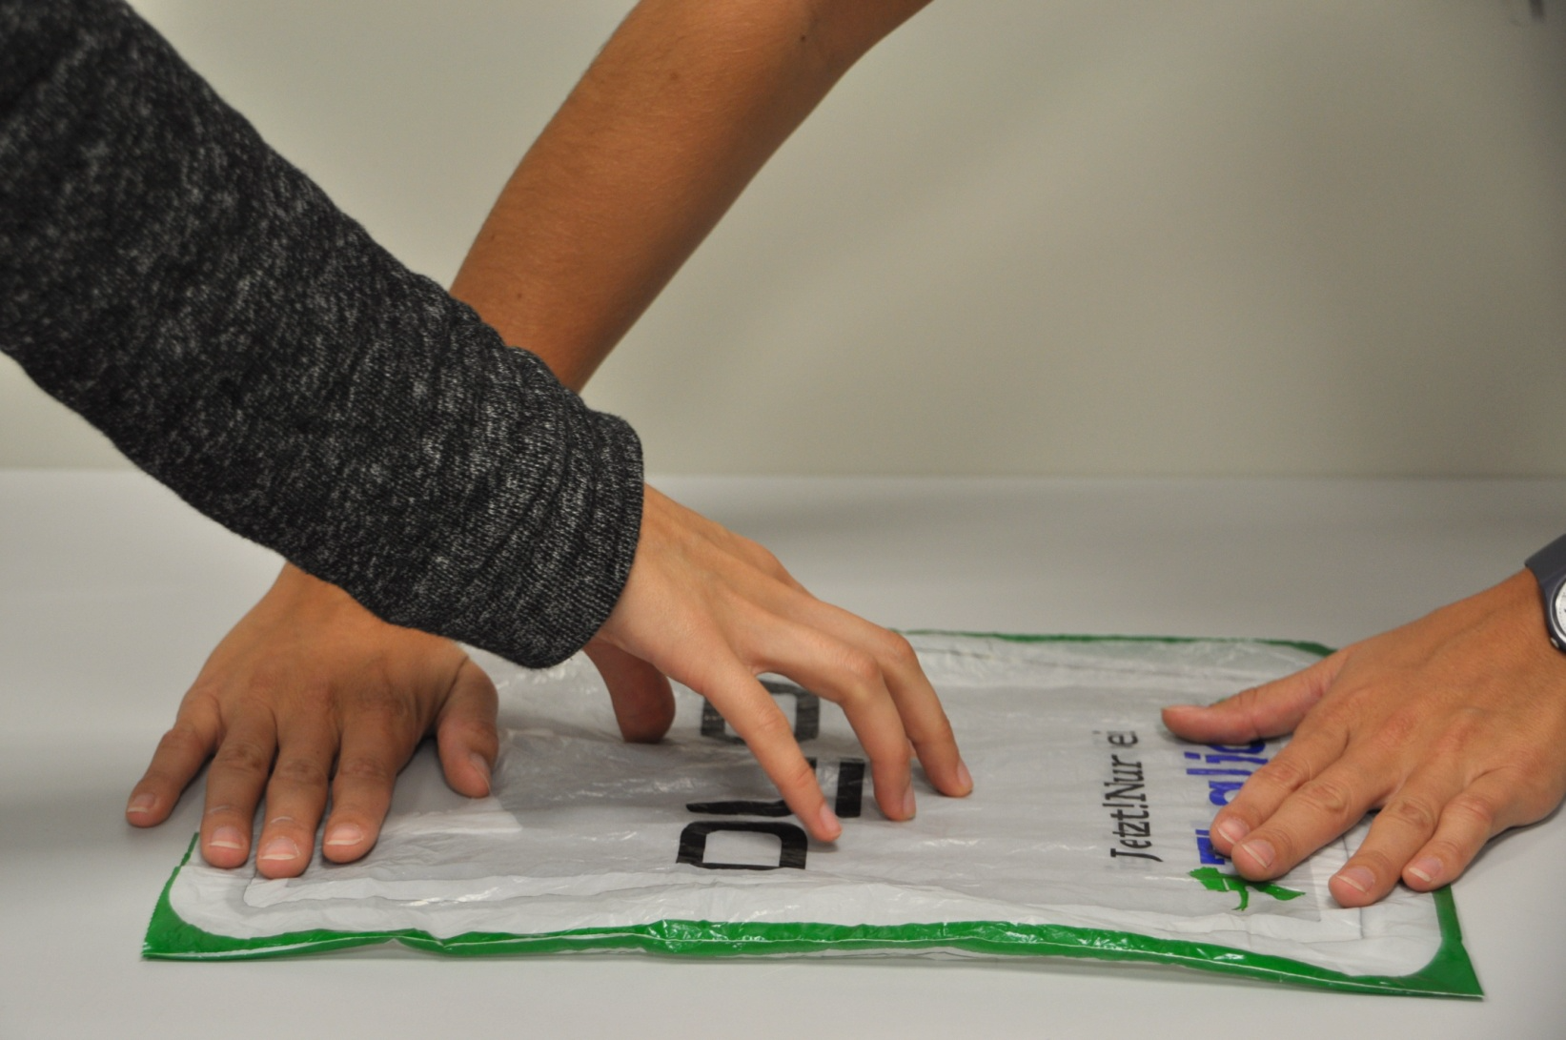

Mit Fingern auf einer flach gezogenen Tüte tippeln
Geräusch

Slide 34
Erzählerkind 6
Ein Ast knackt.

Slide 35
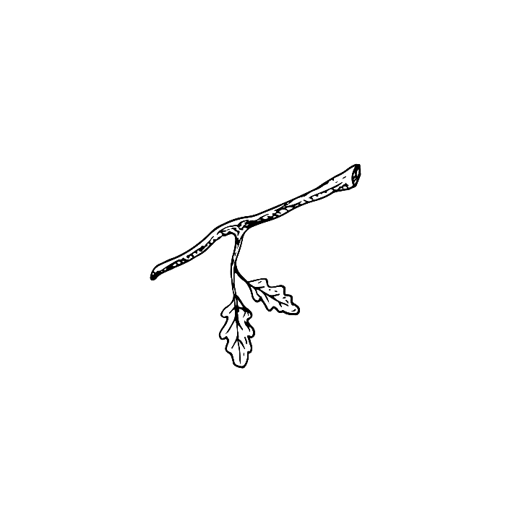
Geräusch
Knackgeräusch
(siehe nächste Seite)

Slide 36
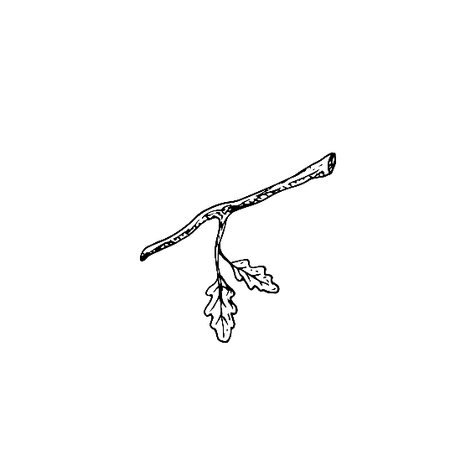

Einen Ast in der Mitte durchbrechen
Geräusch

Slide 37
Erzählerkind 7
Die Maus erschrickt.

Slide 38
Geräusch
Aufgeregtes, hohes Piepsen

Slide 39
Erzählerkind 8
Die Maus versteckt sich.

Slide 40
Geräusch
Ein sich entfernendes
Mäusetrippeln
(siehe nächste Seite)

Slide 41
Mit Fingern auf einer flach gezogenen Tüte tippeln, dann mit dem Mikrofon immer weiter vom Geräusch entfernen
Geräusch

Slide 42
Erzählerkind 1
Man kann viele Hasen hoppeln hören.

Slide 43

Alle Kinder
Hoppelgeräusche
(siehe nächste Seite)

Slide 44

Alle Kinder
Die Kinder hüpfen barfuß im Raum
Mit drei Fingern auf einen Tisch schlagen/
alternativ auf eine Plastiktüte, wenn der
Hase im Wald hoppeln soll

Slide 45
Erzählerkind 2
Der Tag geht langsam zu Ende.

Slide 46
Erzählerkind 3
Es wird dunkel.

Slide 47
Erzählerkind 4
Alle Tiere treffen sich jeden Abend.

Slide 48

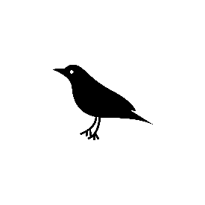
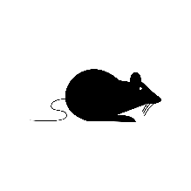
Alle Kinder
Geräusche von Waldtieren:
Grunzen, Schu-hu, Mäusepiepsen,
Vogelgezwitscher durcheinander

Slide 49
Erzählerkind 5
Die Tiere essen gemeinsam.

Slide 50
Erzählerkind 6
Es gibt ein riesengroßes Buffet.

Slide 51


Alle Kinder
Mehrere Kinder zählen tierische
Mahlzeiten auf: z.B. Kastanien,
Würmer, Nüsse, usw.
Die anderen Kinder schmatzen
im Hintergrund

Slide 52
Erzählerkind 7
Die Tiere feiern eine Party.

Slide 53

Alle Kinder
Partygeräusche: Musik,
Durcheinander-Gerede
(siehe nächste Seite)

Slide 54
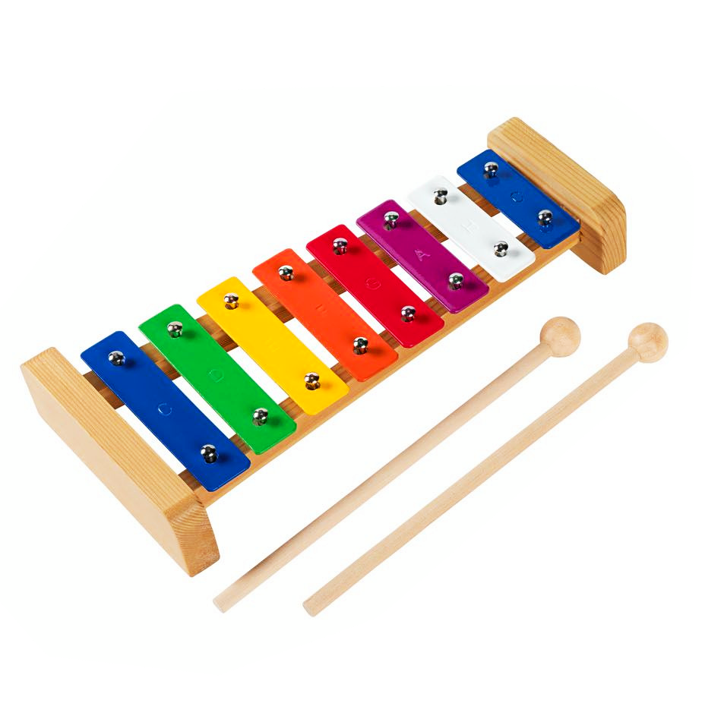
Geräusch
Mit dem Mund Musik machen / ein Lied singen
Instrumente für Musik einsetzen, z.B. Glockenspiel

Slide 55
Erzählerkind 8
Alle Tiere gehen schlafen.
Gute Nacht zusammen! Bis morgen.

Slide 56

Alle Kinder
Schnarchgeräusche

Slide 57

Alle Kinder
(rufen zusammen) Ende

Slide 58


Erzählerkind 1
Erzählerkind 2
Erzählerkind 3
Erzählerkind 4
Erzählerkind 5
Erzählerkind 6
Erzählerkind 7
Erzählerkind 8

Slide 59
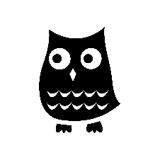
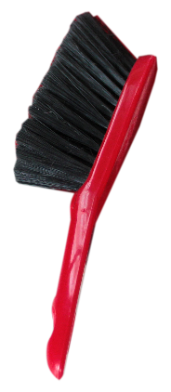
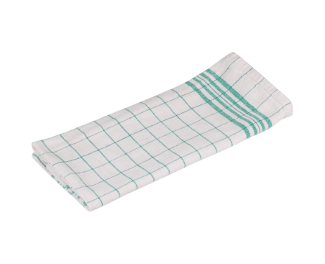
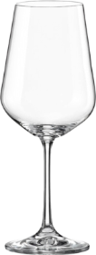




Vogelgeflatter
Eulengeflatter
Specht
Windgeräusche
Eichhörnchen
Knabber- und Schmatzgeräusche
Wildschwein im
Laub
Wildschwein
Windgeräusche

Slide 60
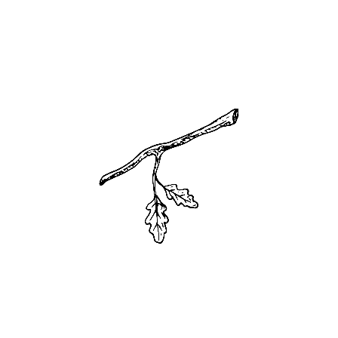





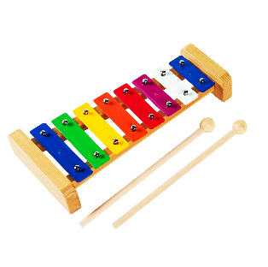
Knall
Mäusetrippeln
Knackgeräusch
Mäusepiepsen
Partygeräusche

